Slide 1
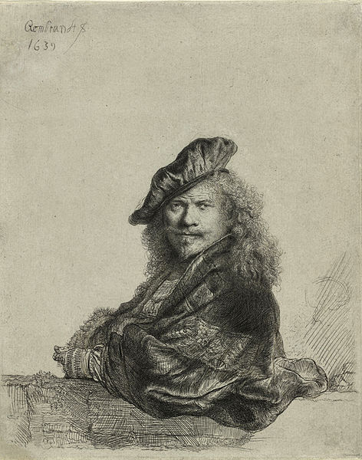
Рембрандт

Slide 2
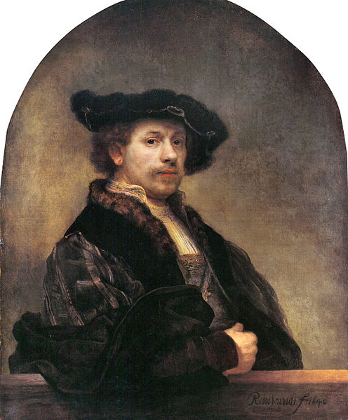
Рембрандт Харменс ван Рейн
(1606-1669) - голландський художник, художник і гравер, великий майстер світлотіні, найбільший представник золотої доби голландського живопису.Він зумів втілити у своїх творах весь спектр людських переживань з такою емоційною насиченістю, якої до нього не знало образотворче мистецтво.

Slide 3
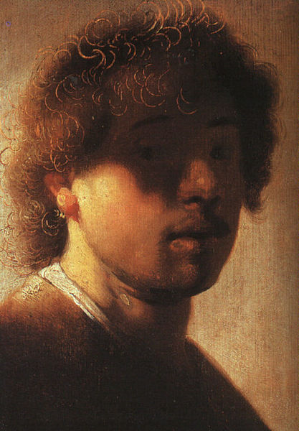
Народився Рембрандт в Лейдене в сім'ї мірошника Харменса ван Рейна. Дуже рано виявилася у хлопчика схильність до живопису. Недовго провчившись в Лейденськом університеті, молодий Рембрандт цілком віддався мистецтву. Три роки пробув він в майстерні живописця Сваненбюрха, а потім декілька місяців у амстердамського художника Пітера Ластмана. Але більше, ніж у них, вчився Рембрандт у самого життя: він допитливо вдивлявся в навколишній світ, спостерігав за мімікою і жестами людей, вивчав ефекти освітлення.

Slide 4
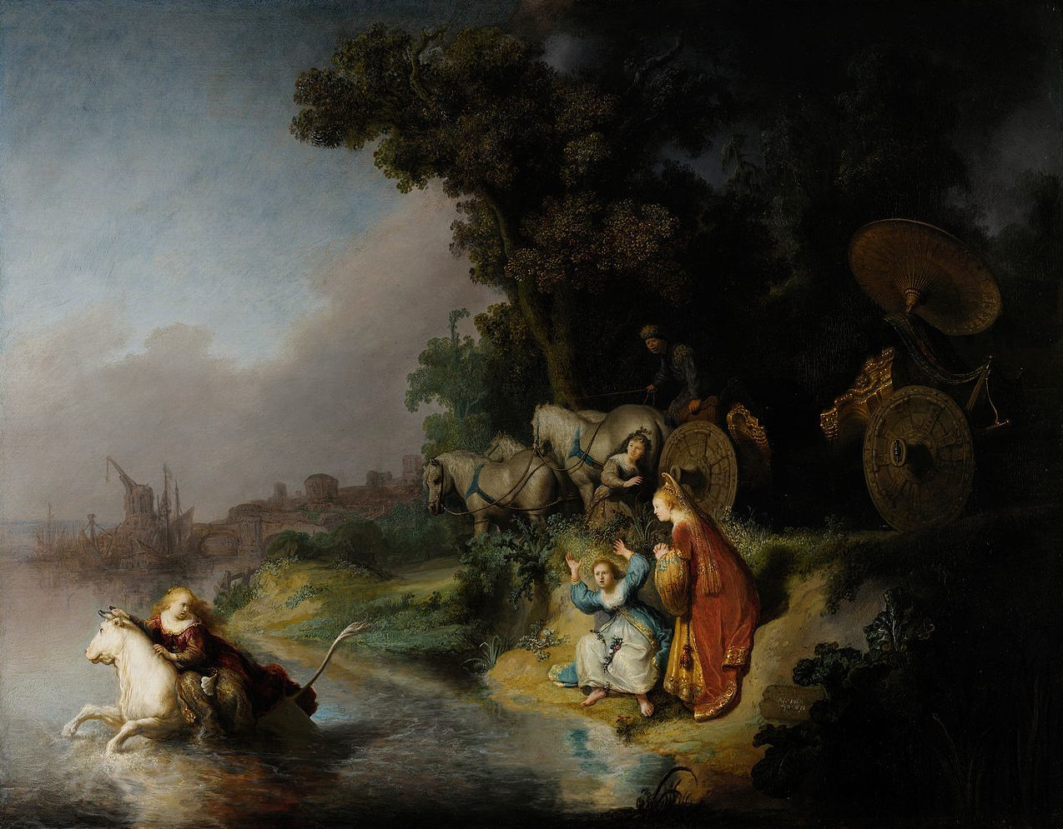
У 1632 р. Рембрандт переїхав в Амстердам і швидко завоював там популярність. Число замовників безперервно росло. Подібно іншим голландським художникам, Рембрандт умів живо написати людську особу, відтворити м'які складки тканин і холодний блиск металу. Але вже в цей період він багато в чому перевершує по глибині і різноманітності задумів своїх побратимів по кисті.

Slide 5
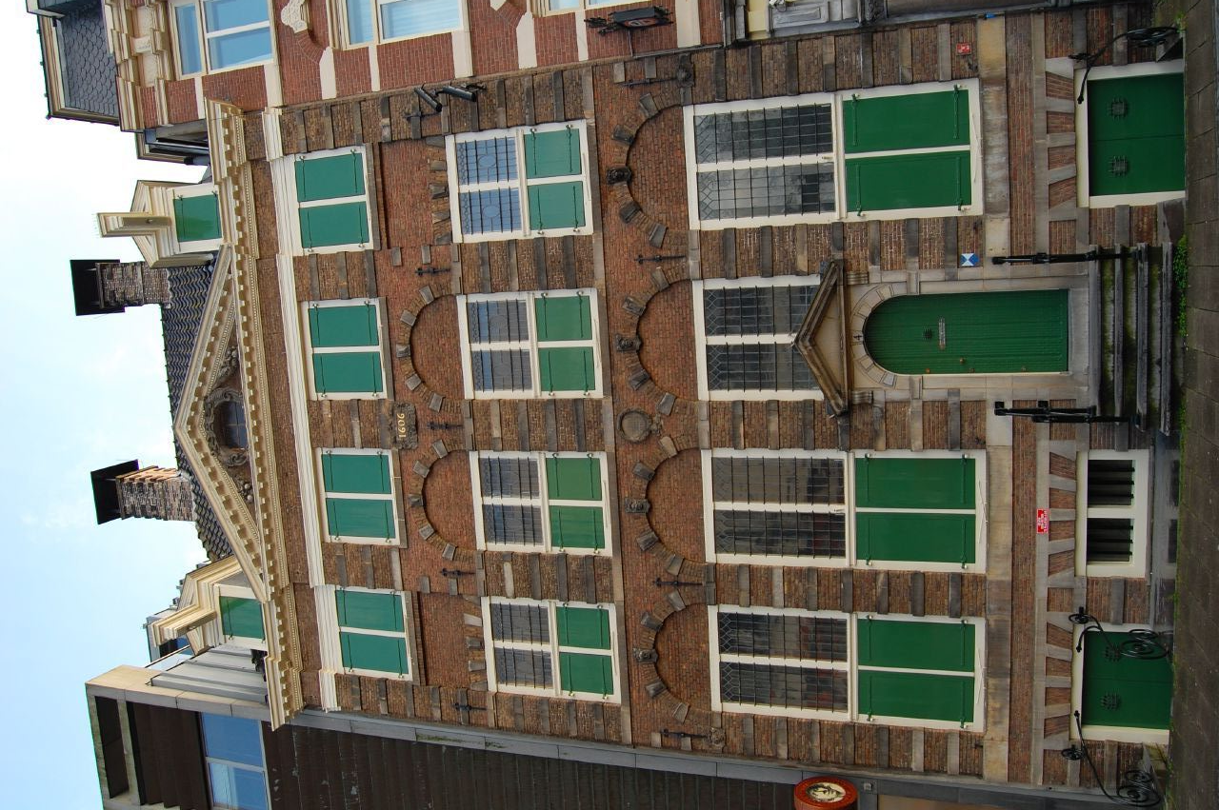
Груповий портрет «Урок анатомії доктора Тюльпа»(1632) приніс художнику успіх. На хвилі успіху майстер узяв шлюб з Саскією ван Ейленбюрх (1634), дочкою бургомістра міста Лаувердена. Рембрандт завдяки вдалому шлюбу увійшов у коло заможних людей. Тепер Рембрандт не встигає писати портрети. З'явилися великі гроші і він купує оселю в Амстердамі. Там же влаштовує майстерню і починає збирати витвори мистецтв.

Slide 6
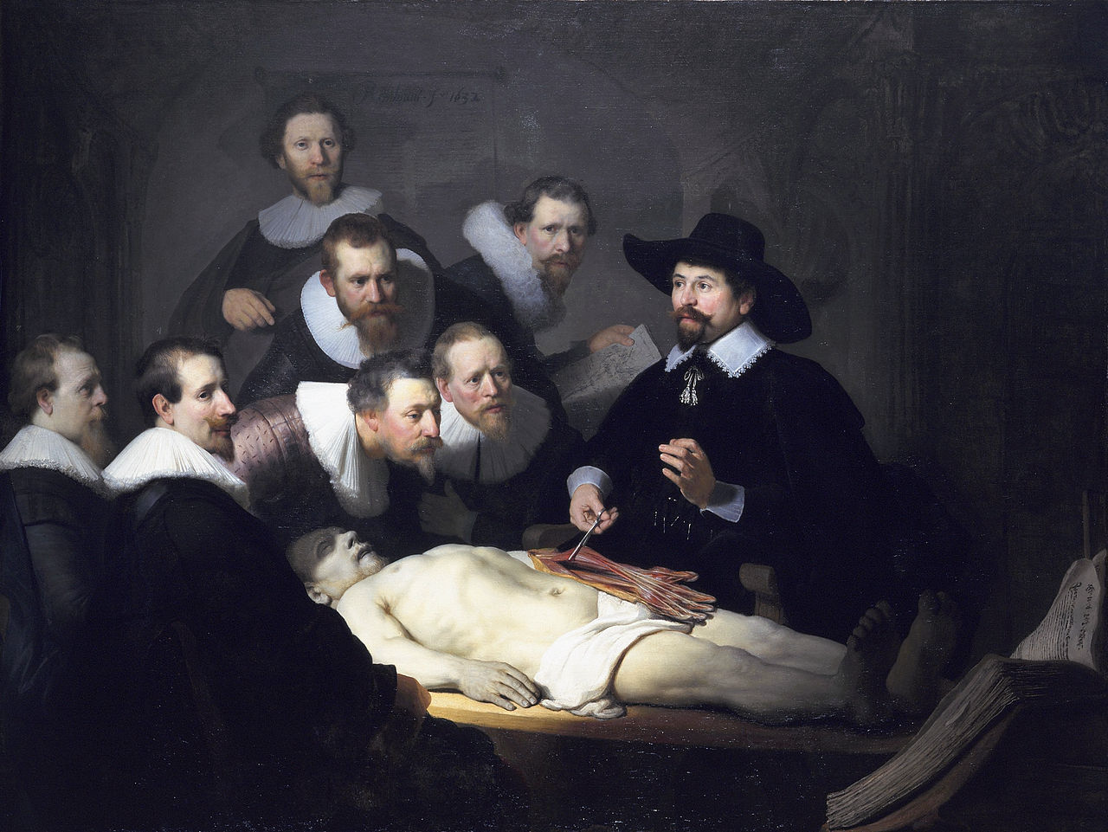
Урок анатомії доктора Тюльпа

Slide 7
Прагнучи до все більшої і більшої натхненності образів, Рембрандт жертвує зовнішніми подробицями і декоративними ефектами, нехтуючи часом і вимогами замовників.
Показова в цьому відношенні історія з картиною, що отримала пізніше назву «Нічна варта» (1642). Ця велика картина повинна була являти собою груповий портрет членів стрілецької гільдії. Однак Рембрандт представив їх як варту, що йде у похід.Рембрандт, відмовившись від прийнятого в той час рівного розташування фігур і статичного зображення всіх учасників, задумав сцену, повну рушення.

Slide 8
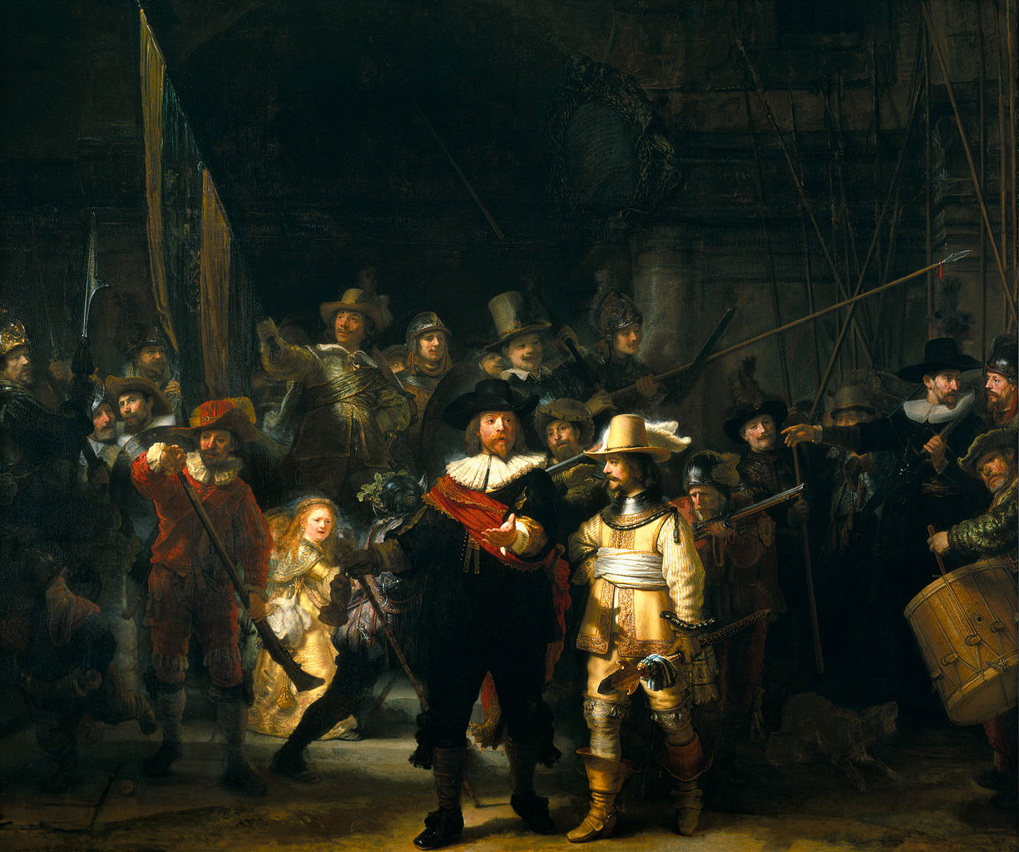
Нічна варта

Slide 9
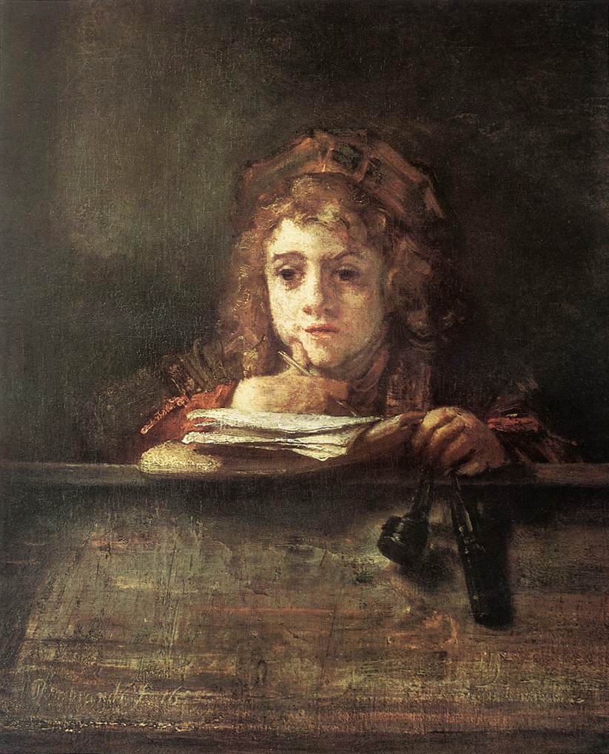
У рік створення картини «Нічна варта» художник пережив велике особисте горе: померла його кохана дружина Саськия. Він залишився один з однорічним сином Тітусом. Рембрандт багато писав його в різному віці, відмічаючи з великою теплотою зростаючу вдумливість і допитливість хлопчика.

Slide 10
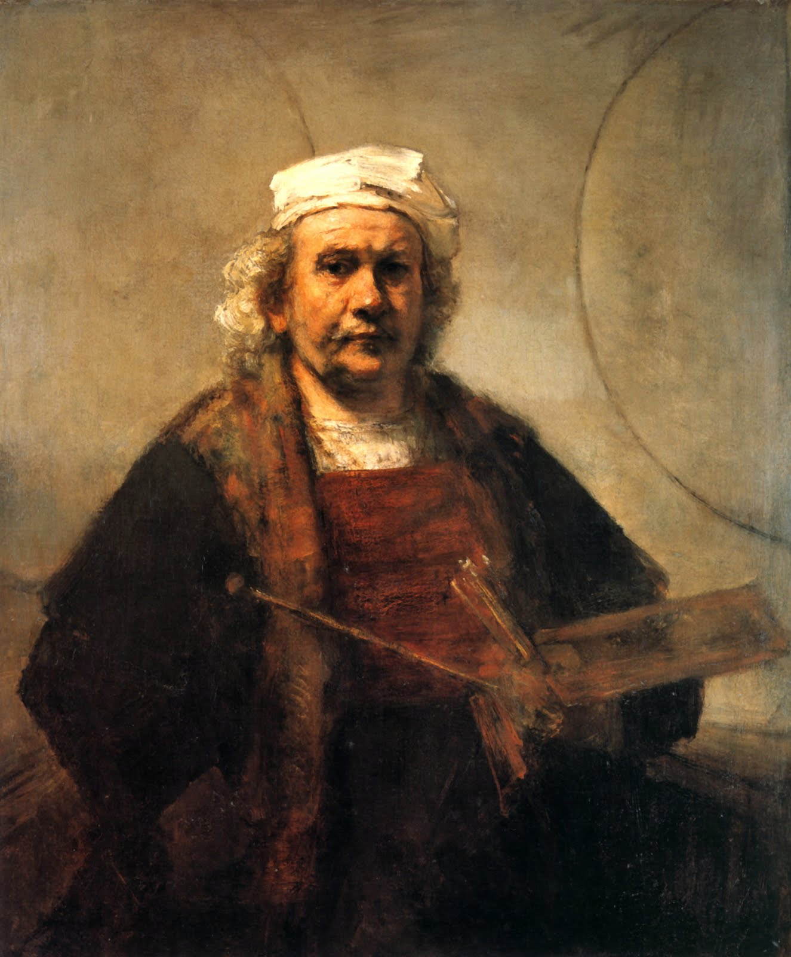
Після восьмирічного терміну художник багато заборгував та не зміг сплатити гроші. Майно художника описують судові пристави і продають на публічному аукціоні.
Майно, нажите за кілька років, продали за 6 тисяч флоринів. Після цього Рембрандт переїхав до бідної оселі на околиці.

Slide 11
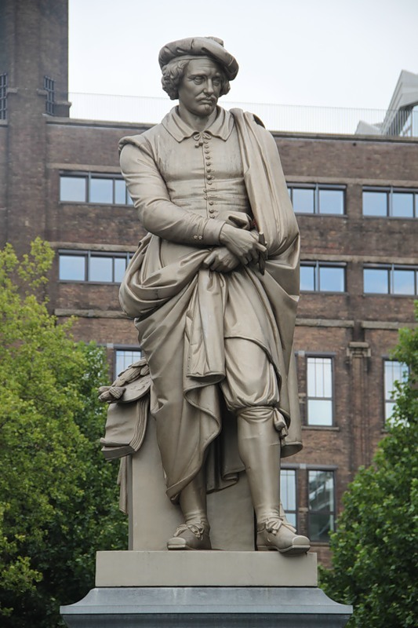
1663 року померла Хендрік'є. 1668 року помер син Тітус. Останньою втіхою старого стала 14-літня дочка від Хендрік'є, Корнелія, яку назвали на честь матері Рембрандта. Смерть прийшла до нього 4 жовтня 1669 року. Поховали на цвинтарі для бідних. Могила не збережена. Лише на стовпі є табличка, що саме тут знайшов свій останній спокій один з найдорожчих художників світу.

Slide 12
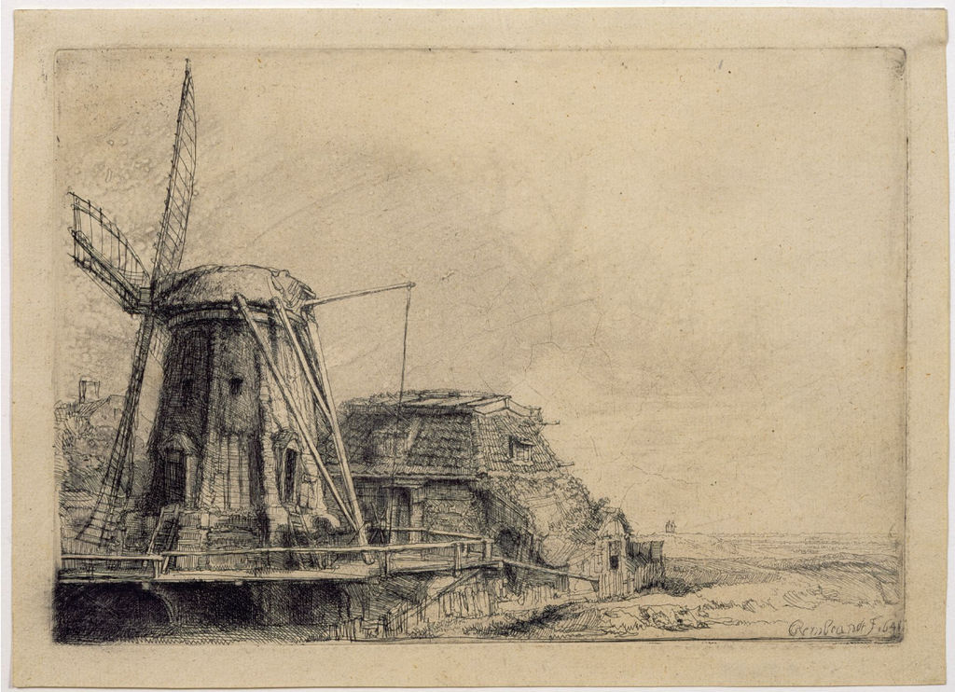
З 1629 до 1669 майстер написав близько 60 автопортретів. Спадок майстра близько 600 картин, 300 офортів, 2000 малюнків.
офорт «Млин-вітряк» (1641)

Slide 13
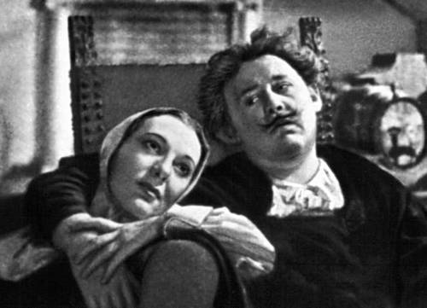
Провідні музеї світу пишаються картинами Рембрандта в своїх збірках-Лувр, Метрополітен в Нью-Йорку, Кассель, Мадрид ,Берлін, Національна галерея в Лондоні, Амстердам, Петербург, Стокгольм, Дрезден.
Визначним явищем у театрі стала п'єса Дмитра Кедріна (1907–1945) «Рембрандт» (за віршованою поемою 1940 р.).

Slide 14
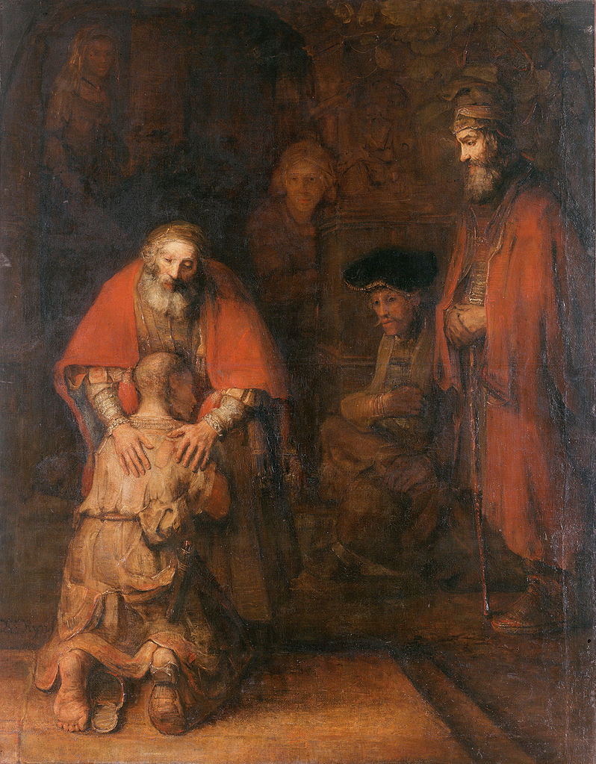
«Повернення блудного сина» — знамените полотно Рембрандта за сюжетом притчі із Нового завіту (Євангеліє від Луки 15, 20 - 24 ) про блудного сина, експонується в Ермітажі.

Slide 15
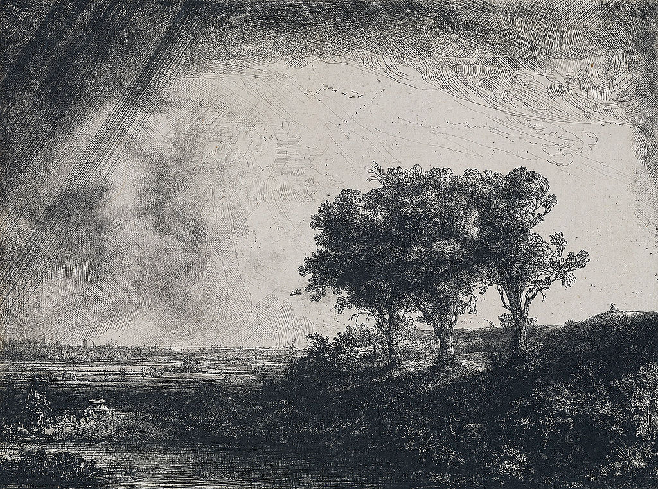
Три дерева (1643)

Slide 16
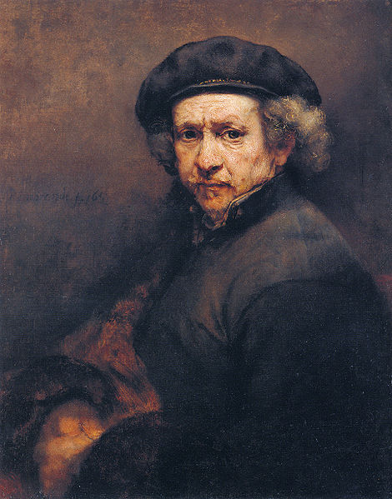
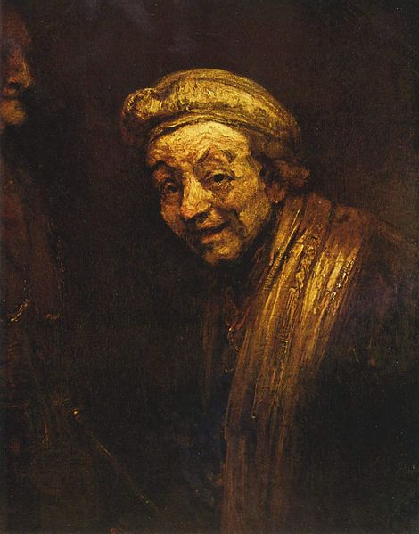
Автопортрет в береті з піднятим комірцем
Автопортрет в образі Зевксіса,

Slide 17
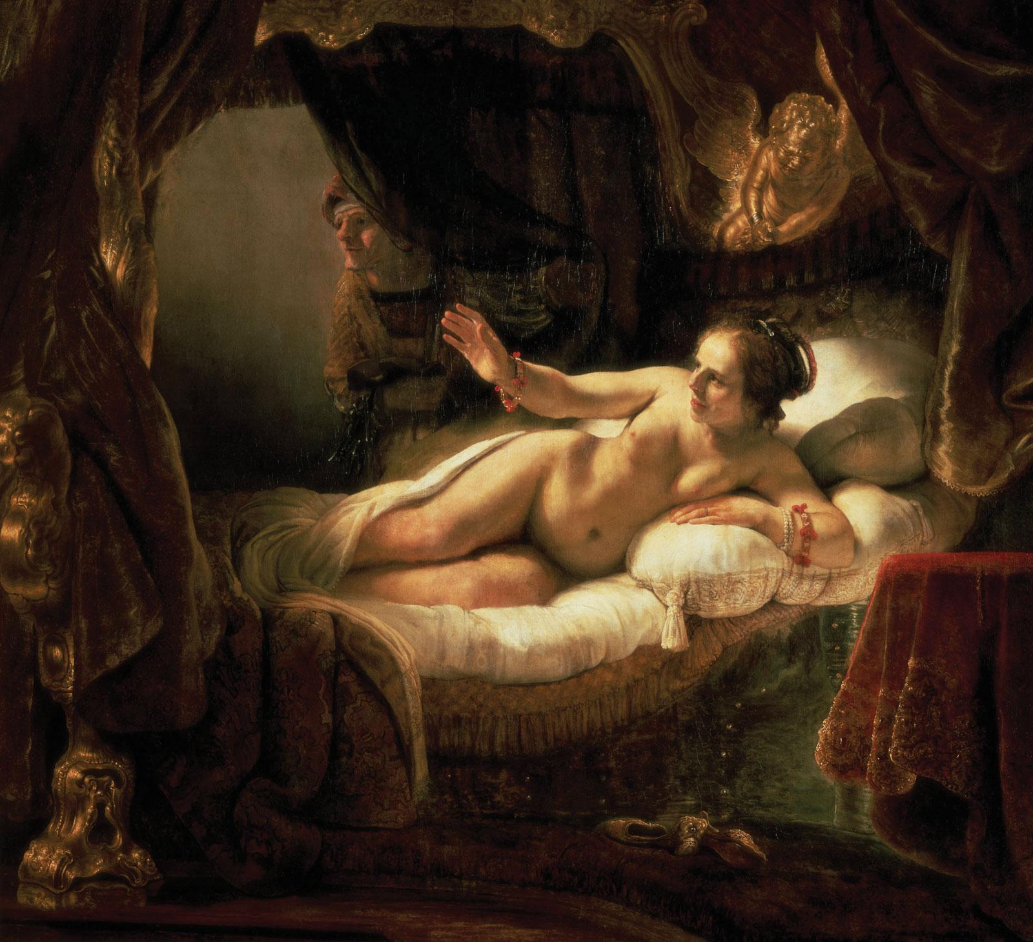
«Даная» (1636—1647)

